Slide 1
LE CERVEAU DU BEBE
L’INNE ET L’ACQUIS
ASAPP, Ministère de la Santé,
le 10 Mars 2020
Pr Jacques Dayan
Rennes 1, CIC1414
INSERM U1077

Slide 2
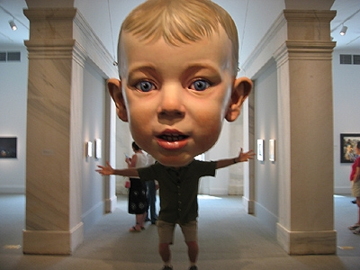
Volume cerebral et néoténie
A l’âge de 6 ans 95% de la taille de l’adulte (Giedd, 2008)
Notes:
Overproduction of neurons and connections among neurons
Selective reduction of neurons and connections among neurons
Waves of intense branching and connecting followed by reduction in neurons
Before birth through 3-years-old
Again at 11- or 12-years-old

Slide 3
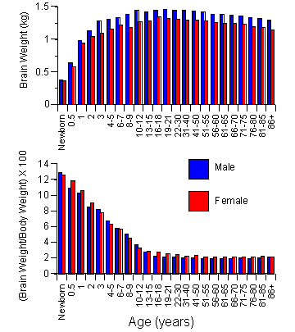
Brain Weight
(Dekaban, A.S. and Sadowsky, D., Ann. Neurology, 4:345-356, 1978)
Notes:
3

Slide 4
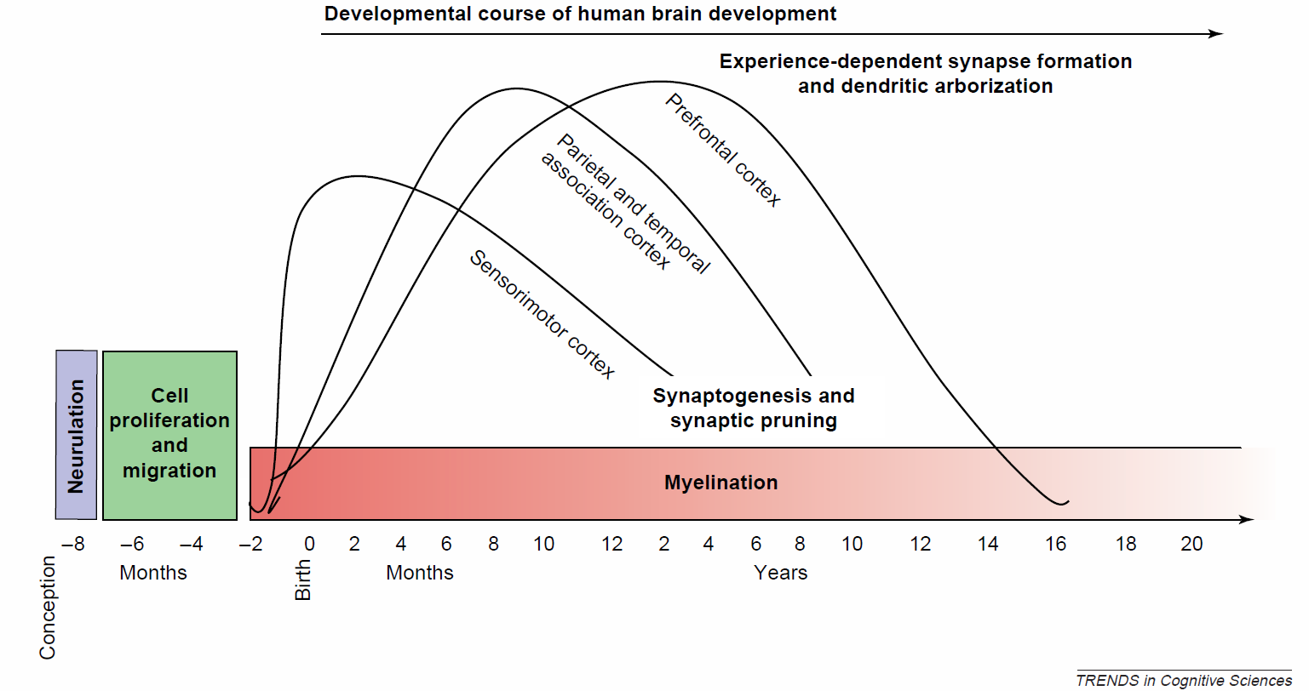
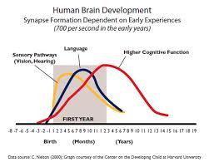
Myelination : mostly postnatal
Casey et al., 2005
Notes:
4
Synaptogenèse Une synapse est un point de contact entre deux cellules cérébrales, souvent deux neurones et souvent une dendrite et un axone. Les premières synapses sont généralement observées vers la 23e semaine de gestation (Molliver, Kostovic et Van der Loos, 1973), bien que le pic de production n'intervienne qu'au cours de la première année de vie.

Slide 5
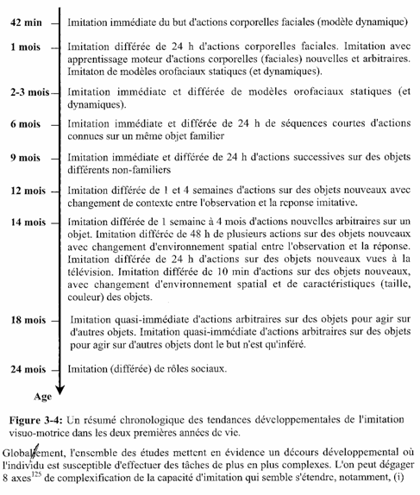
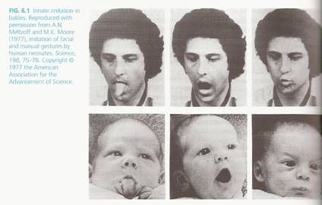
La complexification
de la capacité d’imitation
(Meltzoff et Moore, 1977)
Notes:
LA capacité d’imitation semble s’étendre
l’action corporelle (faciale) à l’action sur des objets pour agir sur d’autres objets
Du connu au nouveau
De l’immédiateté de la réponse à des délais de rétention de la cible en mémoire de plus en plus élevés
Du but de l’acte à l’acte dont le but n’est qu’inféré
De l’action isolée à la séquence d’actions
De conditions de présentation allant d’identiques à différentes de celles de test (changement de contexte et de caractéristiques de l’objet)
De modèles présentés dans la réalité à leur représentation culturelle
D’actions concrètes à des représentations collectives de rôles sociaux

Slide 6
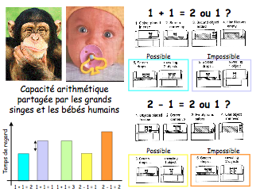
Notes:
Le cerveau en action : Le cas du raisonnement arithm ́etiqueLaure Zago, Groupe d’Imagerie Neurofonctionnelle, UMR 6194 CEA CNRSUniversit ́es de Caen et Paris 5 Centre Cyceron Caen, FranceDe nombreuses ́etudes ont permis d’ ́etablir que les animaux, du rat aux primates non humains, ont une capacit ́e indiscutable d’appr ́ehender les repr ́esentations approximatives de petites quantit ́es num ́eriques. En ce qui concerne les primates non humains, cette capacit ́e s’ ́etend `a la capacit ́e de calculer (Hauser et al., 1996[5] ; Sulkowski and Hauser, 2001[11]). Chez l’enfant, les travaux r ́ecents ont mis en ́evidence des capacit ́es proto-num ́eriques tr`es pr ́ecoces chez le b ́eb ́e de 4-5 mois (Wynn, 1992)[12]. Ces travaux ont montr ́e que le b ́eb ́e peut effectuer des additions et des soustractions tr`es pr ́ecises. Ces r ́esultats obtenus chez le primate et le b ́eb ́e soulignent que la cognition arithm ́etique s’ancre dans un syst`eme perceptif visuospatial.
6

Slide 7
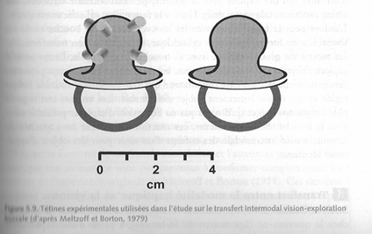
Equivalence visuo-haptique précoce
Sujets de 30 jours
½ participants : tétine lisse; ½ : tétine «nodules »
Objet inséré: comportement de tétée
90 s plus tard, la tétine est retirée sans être vue par le bb;
les stimuli visuels sont présentés pendant 20 s.
La majorité des bb fixent plus longtemps le stimulus visuel correspondant à la tétine perçue
Meltzoff & Borton, 1979 (In : Vauclair, Le développement perceptif, 95-101)

Slide 8
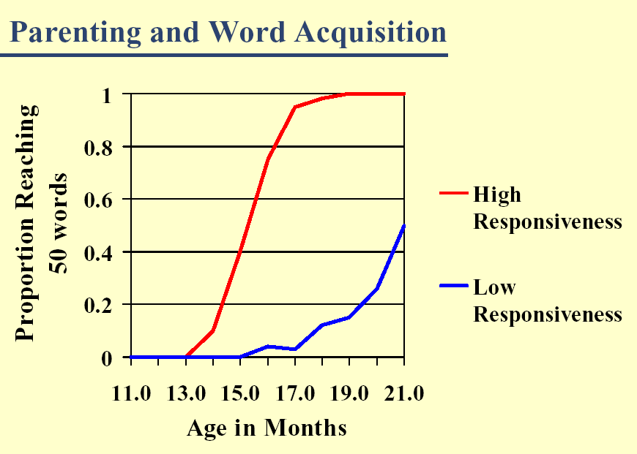

Le développement du cerveau est influencé par la qualité des soins parentaux
Effets marqué
des soins parentaux
sur l’acquisition de vocabulaire

Slide 9
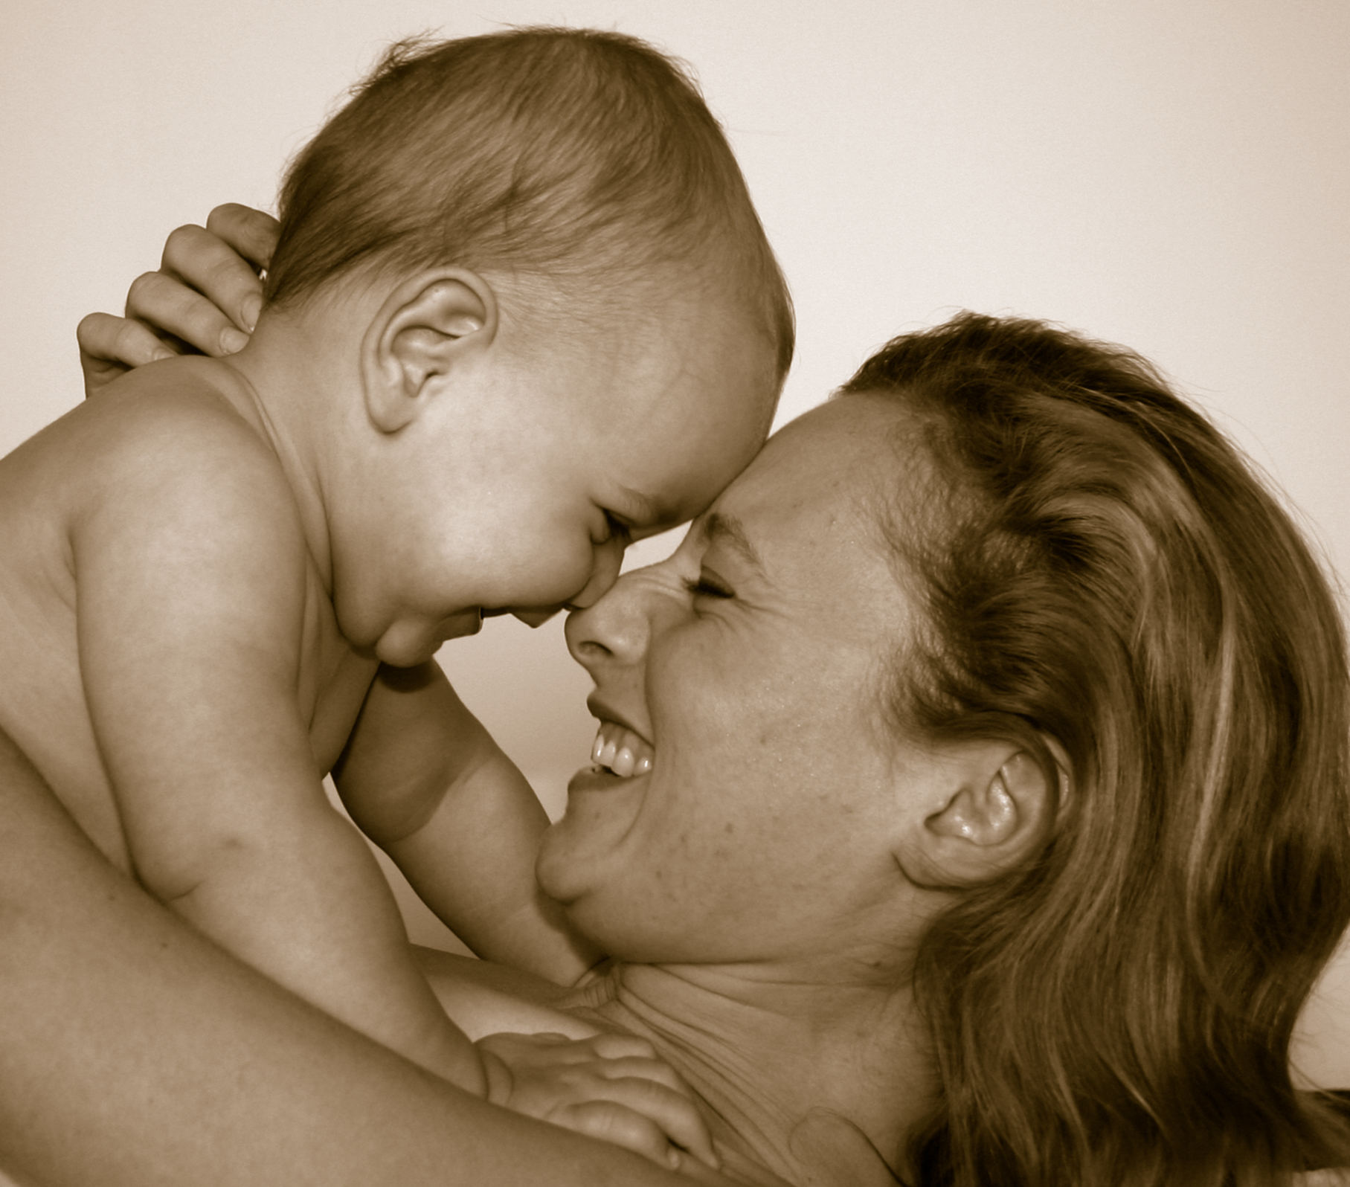

Mirroring et synchronie

Slide 10
Traitement du visage
Les 6 mois, les 9 mois et les adultes sont tous également capables de discriminer entre deux visages humains,
Alors que 6 mois seuls peuvent distinguer deux visages de singe (Pascalis, de Haan et Nelson, 2002).
Cependant, les enfants de 6 mois ayant 3 mois d'expérience dans l'observation d'une gamme de visages de singes conservent la capacité de reconnaissance à 9 mois (Pascalis et al., 2005).

Slide 13
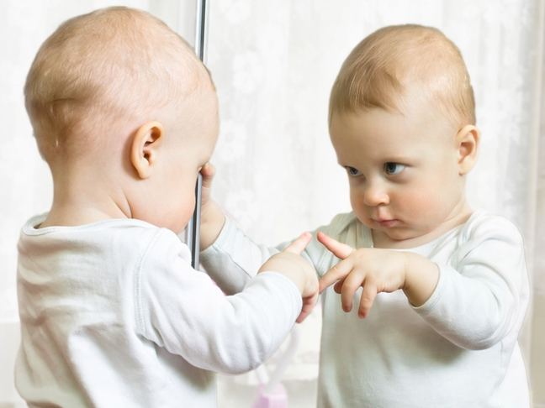
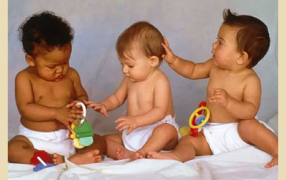
Le bébé a des activités sociales innées
A 18 mois il reconnait dans le miroir qu’il est le possesseur d ‘une tache de couleur sur son front

Slide 14
Le bon, le beau, le bien

Slide 15
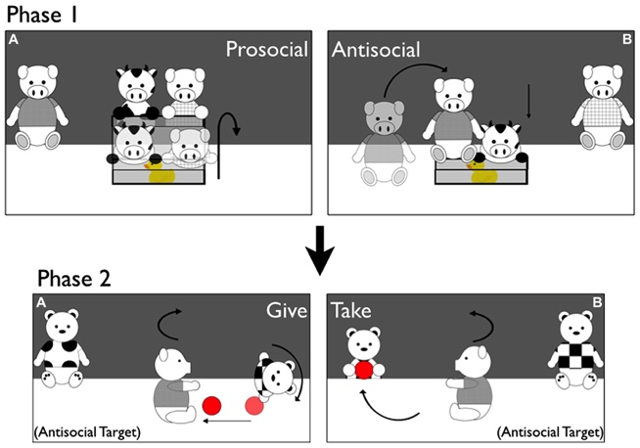
Sens éthique et retaliation du bébé
A 8 mois préfèrent les agents qui expriment une activité prosociale et moins ceux qui ont une activité antisociale (Hamlin et al., 2011)
A 9 mois préfèrent ceux qui traitent bien ceux qui leur ressemblent et qui traitent mal ceux qui ne leur ressemblent pas (Hamlin et al., 2013a).

Slide 16
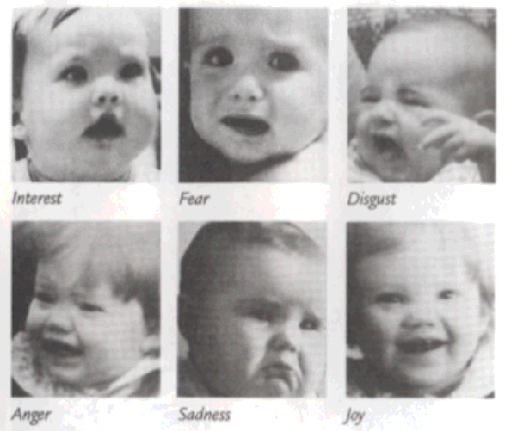
Quelle est l’émotion exprimée d’après vous ? (en anglais)
INTEREST
FEAR
DISGUST
ANGER
SADNESS
JOY

Slide 17
Attribution implicite des états mentaux
(Nicolich, 1977, Luo et Baillargeon, 2005)
Attribution de motivation
  Vers 5 mois: attribution à l’agent une préférence pour un objet qui a été saisi plusieurs fois
Pré-théorie de l’esprit
  Dès 6 mois: adapte la présentation d’un objet en fonction de la position d’un adulte pour qu’il puisse le regarder (niveau 1) puis reconnaître que le même objet peut être perçu de deux manières différentes à partir de deux positions différentes (niveau 2)
Tromperie et Jeu de faire semblant se développent entre 9 et 24 mois
Notes:
Iveau 1)

Slide 18
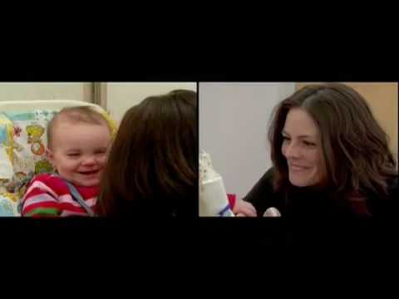
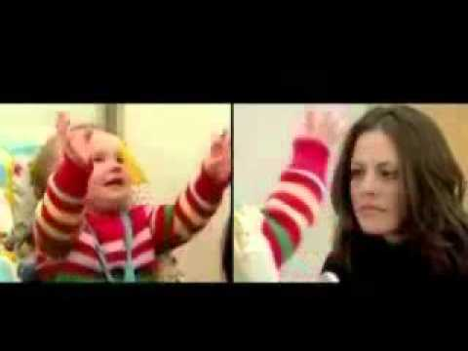
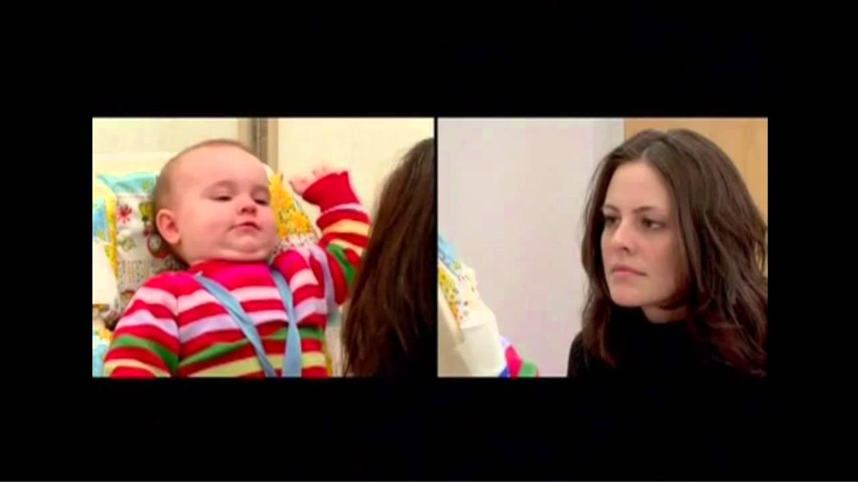
STILL FACE
STILL FACE (TRONIK)
« paradigme du still-face »

Slide 19
Objectivation : Référence sociale et besoin d’attention
Notes:
19
19

Slide 20
Plaisir et neurosciences
Les réseaux cérébraux activés par le plaisir sont très dispersés. Des preuves convaincantes de la causalité du plaisir n'ont été trouvées que pour quelques « points chauds hédoniques » dans les structures sous-corticales: ils sont stimulés en particulier par des opioïdes, des endocannabinoïdes ou d'autres modulateurs neurochimiques

Slide 21
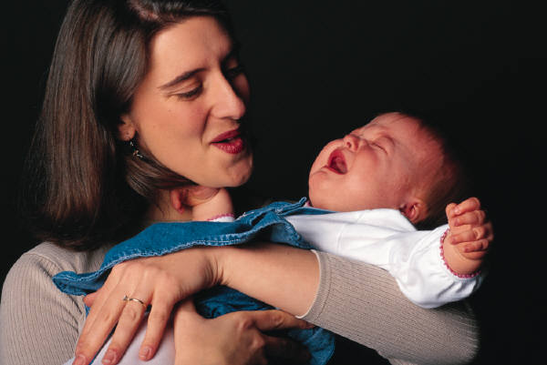
Répondre:
Quand une mére répond dans les 90 secondes la plupart des enfants cessent presque immediatement de pleurer.
Thoman, Aberrant Development in Infancy, 1975
21
Notes:
BBC 1: Science of Attachment
Rev. March 2009
21
21
Photograph: baby crying
Activity 2: Piano Keys Massage
Refer to Session Plan for time and Instructions
Background:
Stretch following the DVD clip
Debrief Activity
Ask: how did that feel?
- reinforce the power of touch
Note to Trainer
Ask: What is the consistent, appropriate response to crying that helps infants develop self regulation?
- responsiveness
Read this slide and then go right on to slide 25

Slide 22
Conscience de son propre corps: spectrophotométrie
Zones comparables à celles de l’adulte
Notes:
the superior temporal-middle temporal gyri and superior temporal-postcentral gyri, respectively, as the atlas does not directly identify sulci; Lloyd-Fox et al. 2014), and the anterior channels (channels 2, 3, and 14) as over the inferior frontal gyrus (IFG)

Slide 23
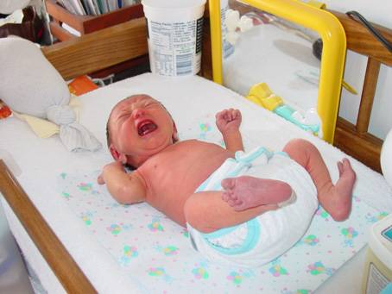
Non-Réponses
Quand les enfants sont autorisés à pleurer longtemps, ils tendent avec le temps à crier plus souvent et plus longtemps.
Thoman, Aberrant Development in Infancy, 1975
23
Notes:
BBC 1: Science of Attachment
Rev. March 2009
23
23
Photograph: baby crying.
Ask: What is your experience with infant crying?
Reponses should include :
- mothers are afraid of spoiling the baby
- the babies who are held cry less
Background Information:
From: Schore, Infant Mental Health Journal, 2001
To a baby, stress is anything that pulls it out of attunement and into a negative emotional state
Events that cause such painful emotions as fear, anxiety, and sadness create stress
- this includes everything from short, unwanted separations from the mother to the extreme of abuse
- it is important to note that stress to an infant is not limited to negatively charged events, but also
includes anything new or different
- new situations create stress for babies because they have no prior experience of them
Attunement of the mother-child pair in stressful situations creates the self-regulation that babies do not inherently possess
- when babies are in balance, they are emotionally regulated and rely on the relationship with their mother
to keep dis-regulation at bay
- ie. if a mother sets her baby down to answer the phone and the baby begins to cry, the baby
requires the mother's return and re-attunement in order to avoid becoming overwhelmed by sadness
- without this assistance, the crying intensifies and leads to a chain of internal reactions that put the baby
in a survival mode
- in a survival mode, the baby operates at the most primary level, forced to dedicate all resources to the
basic functions necessary for existence, thus forfeiting opportunity for potential growth
Also refer to: Hunziker, Pediatrics, 1986

Slide 24
Berceuses et comptines
La légende de Saint Nicolas
Il était trois petits enfants (…)
« Boucher, voudrais-tu nous loger ?
Entrez, entrez, petits enfants,
Il y a de la place assurément.»
Ils n'étaient pas sitôt entrés,
Que le boucher les a tués,
Les a coupés en petits morceaux,
Mis au saloir comme pourceaux.

Slide 25
Les enfants élevés en milieu institutionnel
Croissance physique et cognitive retardés
Schémas d'activité cérébrale très différents/ enfants qui jamais placés en institution (Marshall, Fox et le BEIP Core Group, 2004).
Les enfants placés en famille d'accueil avant l'âge de 2 ans présentent des schémas d'activité cérébrale plus similaires aux enfants jamais placés en institution que ceux placés en famille d'accueil après l'âge de 2 ans (Marshall et al., 2008).

Slide 26
Conditions socio-économiques et croissance cérébrale

Slide 27
Dépression maternelle et cerveau du bébé (étude transversale)
Relation entre les mesures d'observation des interactions mère-enfant et les volumes cérébraux régionaux dans un échantillon de nourrissons de 3 à 6 mois (N = 39).
Une sensibilité maternelle plus faible était corrélée à de plus petits volumes de matière grise sous-corticale

Slide 28
Donald Meltzer et Plotin

